Slide 1
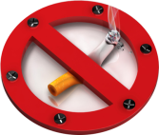
цианистый водород
формальдегид
как бросить курить
фенол
кадмий
демотиваторы
Интернет-ресурсы
бензопирен
аммоний
окружающим
факты и цифры
оксид углерода
смола
мышьяк
мужчинам
женщинам
подросткам

Slide 2
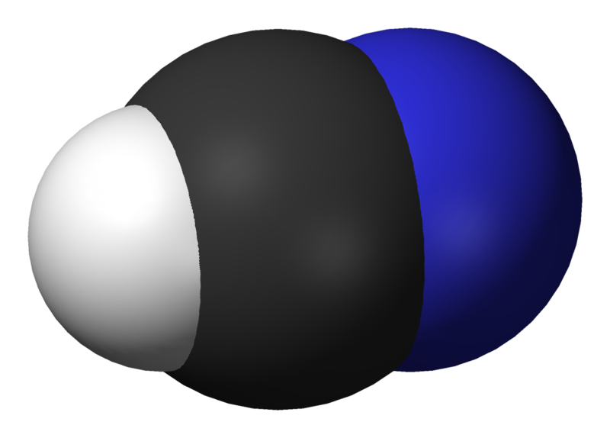
Сини́льная (циа́нистоводородная) кислота́, цианистый водород, HCN — бесцветная, очень летучая, легкоподвижная ядовитая жидкость, имеющая характерный запах.
Синильная кислота содержится в некоторых растениях, коксовом газе, табачном дыме, выделяется при термическом разложении нейлона, полиуретанов. Смешивается во всех соотношениях с водой, этанолом, диэтиловым эфиром.
Пагубное влияние оказывает цианистый водород на реснички бронхиального дерева (а это часть заложенного природой, очистительный механизм лёгких у людей). Когда повреждается данная очищающая система, это приводит к накоплению токсичных агентов в лёгких, в этом случае повышается вероятность развития болезни. К токсичным агентам табачного дыма, которые могут оказывать прямое и самое негативное воздействие на реснички в лёгких, относится акролеин, аммоний, диоксид азота и
формальдегид.

Slide 3
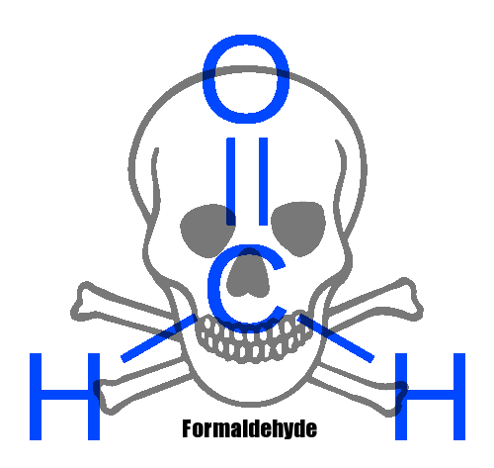
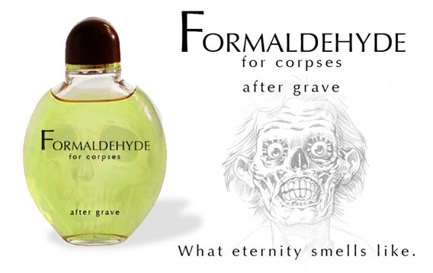
Формальдеги́д (от лат. formīca «муравей») — бесцветный газ с резким запахом, хорошо растворимый в воде, спиртах и полярных растворителях. Ирритант (вещество, вызывающее раздражительные реакции при попадании на слизистую оболочку или кожные покровы и воздействии на дыхательные пути), токсичен.
Формальдегид оказывает отрицательное влияние на органы дыхания, вызывая парез дыхательных путей (остановку дыхания), на кожный покров (ярко выраженные дерматиты, экземы, язвы), нервную систему (энцефалопатии), является канцерогенным препаратом.

Slide 4
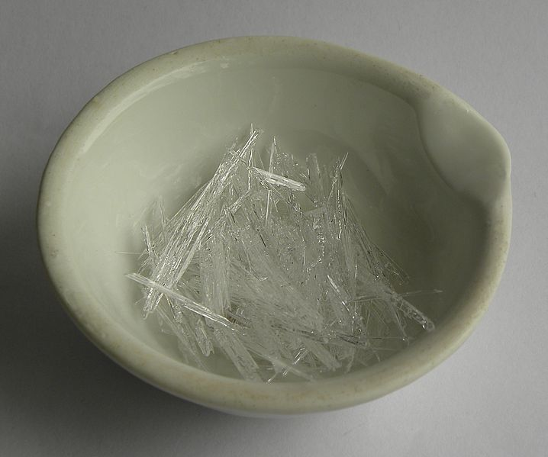
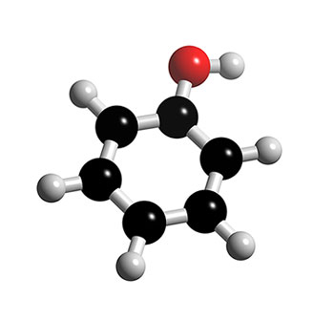
Фено́л (гидроксибензол, устаревшее карболовая кислота) C₆H₅OH — простейший представитель класса фенолов. Бесцветные игольчатые кристаллы, розовеющие на воздухе из-за окисления, приводящего к образованию окрашенных веществ. Обладают специфическим запахом (таким, как запах гуаши, т. к. в состав гуаши входит фенол).
Попав внутрь через дыхательные пути, фенол раздражает носоглотку, оставляет ожоги, которые могут перерасти в отёк лёгких. Если раствор фенола попадает на кожу, на ней мгновенно образуются химические ожоги, затем – язвы. Фенольный ожог 25% площади тела почти наверняка ведёт к летальному исходу. Поступление этого ядовитого соединения в организм через желудочно-кишечный тракт (с водой) затрудняет движение, грозит кровотечениями, атрофией мышц, язвенной болезнью. И пусть фенол выводится из организма довольно быстро (за 24 часа), он успевает значительно повредить здоровью и оставить последствия на долгие годы. Среди серьёзнейших последствий интоксикации фенолом – бесплодие, сердечная недостаточность и рак.
Игольчатые кристаллы фенола

Slide 5
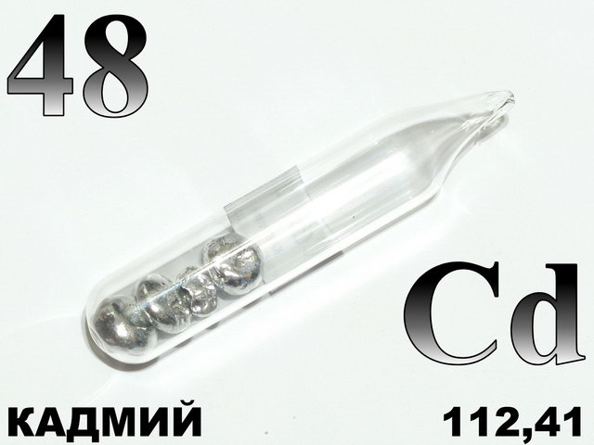
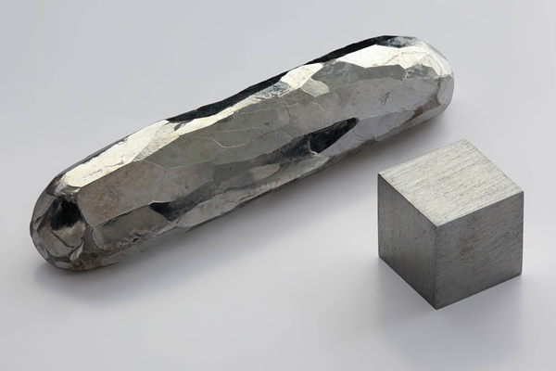
Ка́дмий — элемент двенадцатой группы (в устаревшей классификации — побочной подгруппы второй группы), пятого периода периодической системы химических элементов Д. И. Менделеева, с атомным номером 48. Обозначается символом Cd (лат. Cadmium). Простое вещество кадмий при нормальных условиях мягкий, ковкий, тягучий переходный металл серебристо-белого цвета. Устойчив в сухом воздухе, во влажном на его поверхности образуется плёнка оксида, препятствующая дальнейшему окислению металла.
Соединения кадмия ядовиты. Особенно опасным случаем является вдыхание паров его оксида (CdO). Вдыхание в течение 1 минуты воздуха с содержанием 2,5 г/м³ окиси кадмия, или 30 секунд при концентрации 5 г/м³ является смертельным. Кадмий является канцерогеном.
Пары кадмия, все его соединения токсичны, что связано, в частности, с его способностью связывать серосодержащие ферменты и аминокислоты.

Slide 6
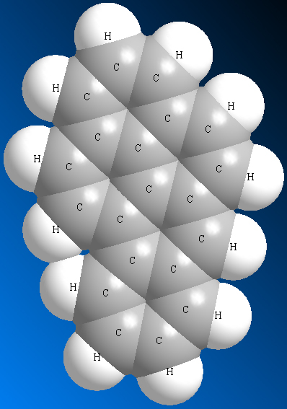
Бензопире́н — химическое соединение, представитель семейства полициклических углеводородов, вещество первого класса опасности. Образуется при сгорании углеводородного жидкого, твёрдого и газообразного топлива (в меньшей степени при сгорании газообразного).
Бензопирен может вызывать злокачественные опухоли. Ещё одним опасным свойством бензопирена является мутагенное действие - при постоянном употреблении данного химического вещества у человека, принимающего его, в 90% случаях из ста могут родиться дети с физическими отклонениями.
Всемирная организация здравоохранения рекомендует поступление бензопирена с пищей на уровне не более 0,36 мкг в день, при среднем уровне в 0,05 мкг в день. Каждая сигарета является источником примерно 52-95 нанограмм (0,05-0,09 мкг) бензопирена.

Slide 7
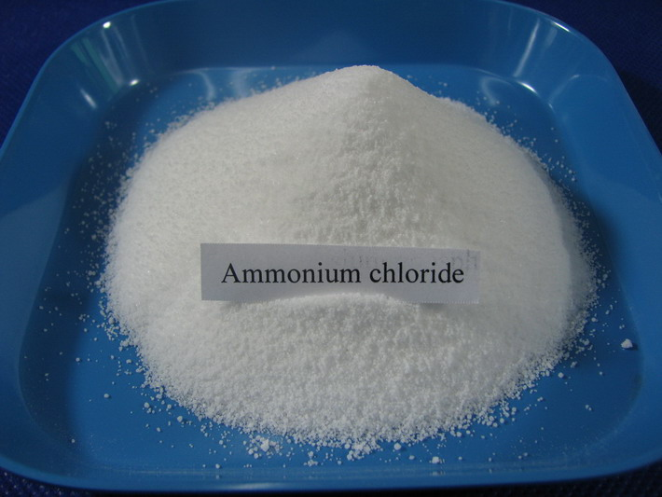
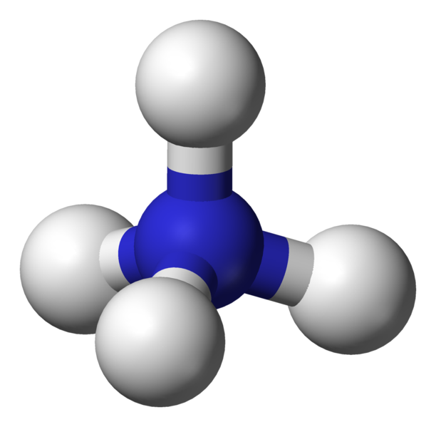
Аммоний — бесцветное кристаллическое вещество. Хорошо растворяется в воде, легко разлагается при нагревании.
Аммоний (катион) — положительно заряженный полиатомный ион с химической формулой NH₄⁺. Аммоний (катион) с противоионом образуют соли аммония, аммониевые соединения, последние входят в большой класс ониевых соединений. Ион аммония NH₄⁺ является правильным тетраэдром с азотом в центре и атомами водорода в вершинах тетраэдра. Размер иона — 1,43 Å. Существует также короткоживущий свободный радикал аммония с формулой NH₄.
Модель катиона аммония

Slide 8
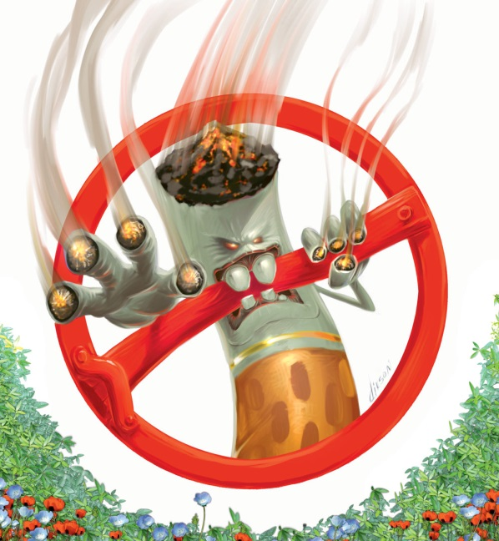
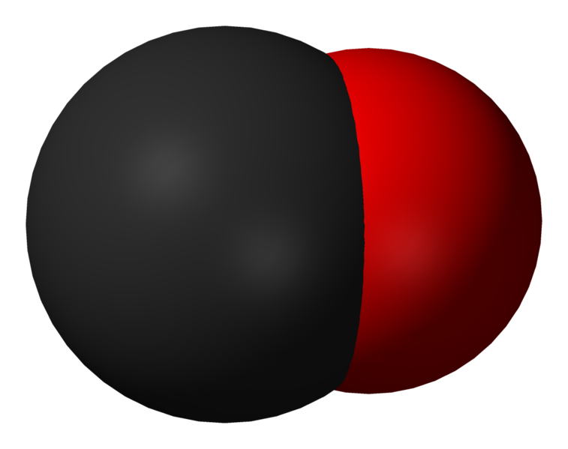
Оксид углерода (угарный газ) — бесцветный газ, содержащийся в очень высокой концентрации в сигаретном дыму. У него есть «умение» соединяться с гемоглобином в 200 раз выше, чем это делает кислород, и по этой причине он как бы замещает кислород. По этой причине, когда у курильщика повышенный уровень содержания оксида углерода, уменьшается способность крови переносить кислород, что далеко не положительно сказывается на всех тканях организма, т. е. мозг, мышцы, а также и сердечная мышца уже не могут действовать в свою полную силу из-за недостатка кислорода, а для того чтобы компенсировать этот недостаток поступления кислорода к телу, сердцу и лёгким приходится работать с большой нагрузкой, а это вызывает серьёзные проблемы с кровообращением.

Slide 9
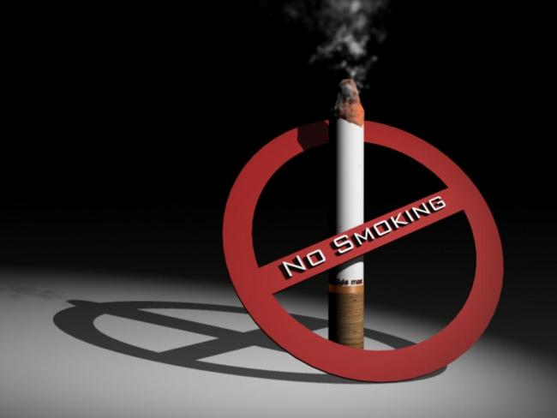
Смола — одно из наиболее опасных химических веществ, которые содержатся в сигарете. Сигаретная зависимость у людей возникает из-за воздействия никотина на мозг курильщика, а умирают люди от воздействия смолы на организм в целом. При затяжке сигаретный дым попадает в рот в виде концентрированного аэрозоля, а тот в свою очередь приносит с собой миллионы частичек на кубический сантиметр. При охлаждении дым конденсируется и превращается именно в смолу, которая в свою очередь оставляет вредоносный осадок в дыхательных путях курильщика. Как известно, смола - это вещество, которое вызывает рак и другие заболевания лёгких. Смола влияет на очистительные процессы в лёгких, как бы их парализует, и тем самым повреждает альвеолярные мешочки, а также понижает эффективность иммунной системы.

Slide 10
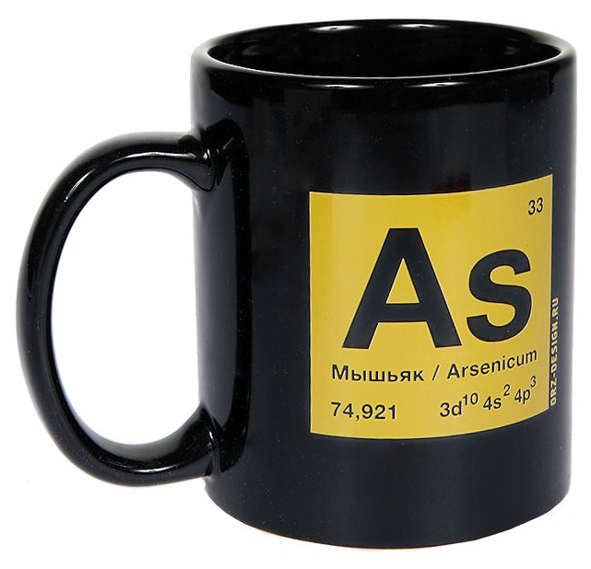
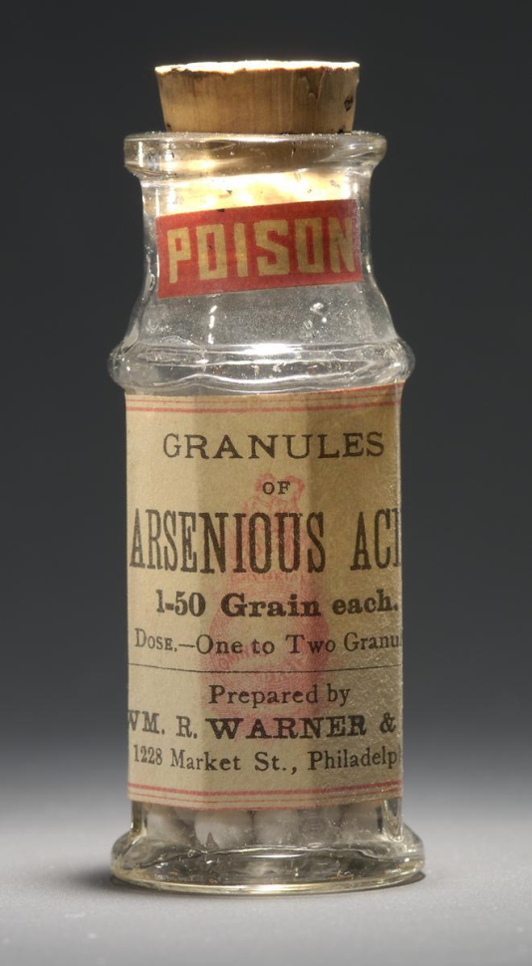
Мышья́к (лат. Arsenicum; обозначается символом As) — химический элемент 15-й группы четвёртого периода периодической системы; имеет атомный номер 33. Простое вещество представляет собой хрупкий полуметалл стального цвета с зеленоватым оттенком.
Название мышьяка в русском языке происходит от слова «мышь», в связи с употреблением его соединений для истребления мышей и крыс. Мышьяк и все его соединения ядовиты. При остром отравлении мышьяком наблюдаются рвота, боли в животе, понос, угнетение центральной нервной системы.

Slide 11
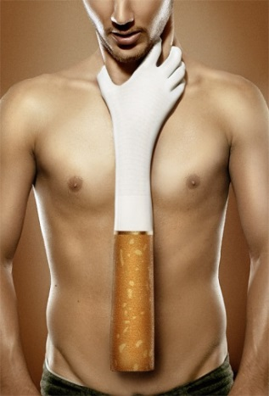
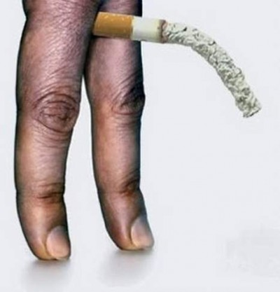
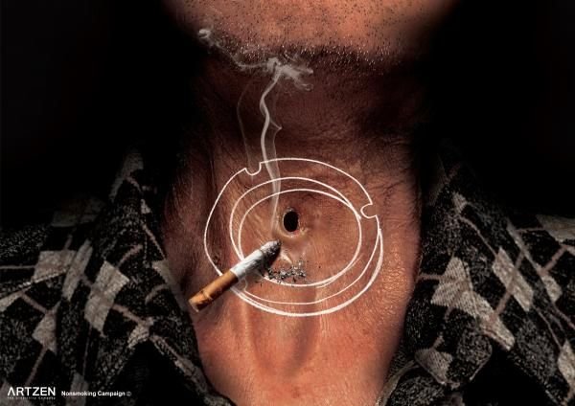
Рождение здорового малыша зависит от ответственного подхода обоих родителей. Токсины в табачной продукции приводят к нарушению кровообращения в половых органах мужчин и железах. Это значительно угнетает сперматозоиды, что заканчивается потерей их подвижности, снижением активности и утратой способности к оплодотворению.
Вред курения для мужчины означает нездоровый оттенок лица, сухость кожи, раннее появление морщин, наличие синих кругов под глазами. Противостоять вредной привычке не может даже здоровый образ жизни, например, посещение бассейна или спортзала.
Дым подавляет деятельность мозга, делая его слабым для восприятия больших объёмов информации и ухудшая память. Также не стоит упускать из внимания, какой вред наносит курение функционированию внутренних органов, входящих в состав пищеварительной системы.
Пагубная привычка доставляет человеку множество проблем со здоровьем. Единственным верным способом избавиться от нежелательных последствий никотиновой зависимости является категорический отказ от сигарет.

Slide 12
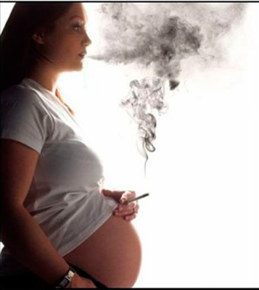
Немецким врачом-гинекологом Бернхардом, обследовавшим около 6000 женщин, было установлено: | Для представительниц слабого пола сигареты особенно опасны, так как растет частота воспалительных болезней, что в будущем может привести к выкидышу.
42% курящих женщин больны бесплодием, из некурящих — всего 4% | Даже 1 сигарета, выкуренная в течение трёх лет до беременности, наносит вред здоровью будущего малыша. Дети курящих матерей чаще имеют различные дефекты, в том числе нейропсихические, а также низкий вес (9,8—18,7 тысяч таких малышей рождается ежегодно).
Сигарета — причина: | Попытки уменьшить вред сигарет, перейдя на лёгкую продукцию, являются самообманом. Реклама лишь вводит в заблуждение, ведь на самом деле (женские сигареты ничуть не менее вредны, чем обычные).
96% выкидышей | Курящие женщины страдают от кашля, осиплости голоса, неприятного запаха изо рта. Их кожа становится дряблой, сильно желтеют зубы. У курильщиц рано наступает старение и половое увядание.
30% случаев рождения детей раньше срока | Информация о вреде курения подтверждает: сигареты разрушают организм тех, кто курит, их детей и близких, живущих рядом.
Будущие мамы, не отказавшиеся во время ожидания малыша от табачной зависимости, могут с большой вероятностью родить ребенка, имеющего врождённые пороки развития.

Slide 13
Подростковый организм получает больше токсинов, чем тело взрослого. Это объясняется меньшей массой и особенностью «стиля» употребления сигарет. Скрывая привычку от родителей и воспитателей, дети курят быстро, совершая непродолжительные и глубокие затяжки. Это приводит к тому, что в организм проникает на 20% больше отравляющих веществ. Кроме того, дети могут использовать недокуренные сигареты, которые имеют повышенное содержание ядовитых элементов.
Какой еще вред приносит курение? Оно подавляет физическое развитие. Воздействие вредных веществ разрушает лёгкие и сердечно-сосудистую систему, провоцирует одышку и кашель. Никотин приводит к раннему износу сердца.
Гормональные взрывы делают уязвимой половую систему, в этот период сигареты приводят подростка к невозможности рождения детей в будущем. 96% выкидышей и 31% недоношенных детей — вот результаты употребления табака.
Вред курения заключается в приостановке интеллектуального развития, отрицательном влиянии на память и мышление. В то же время подростка может ввести в заблуждение ложная информация от сверстников о пользе сигарет.

Slide 14
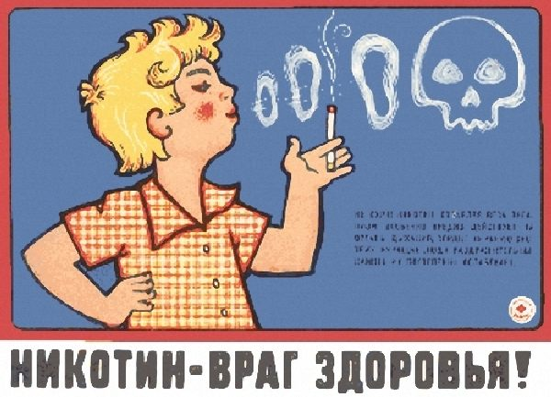
Подростковое курение считается одной из главных социальных бед современной России.
30% учащихся средней школы пробовали сигареты | 50% подростков продолжают употреблять сигареты | 40% девушек регулярно курят

Slide 15
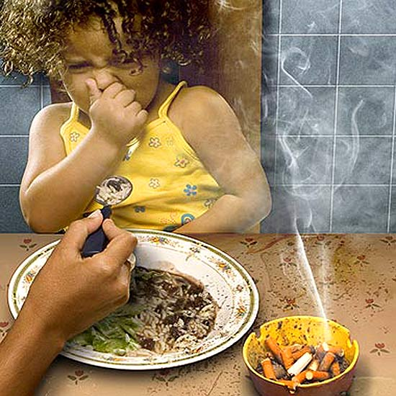
В результате пассивного курения ежегодно:
 | 3 000 соотечественников умирают от рака лёгких |  | 62 000 от заболеваний сердца |  | 2 700 случаев младенческих смертей
Каждый год жертвами пассивного курения становятся от 9 до 26 тыс. детей, заболевающих астмой, от 155 до 305 тыс. — бронхитом, причём от 136 до 212 из них умирают.
Согласно данным, предоставленным зарубежными учёными, если в доме употребляют сигареты, то это негативно отражается на детях. Табачный дым сокращает в неокрепшем организме содержание полезного холестерина, предохраняющего от сердечных болезней.

Slide 16
Факты и цифры
Ежедневно в мире от сигарет умирают 14000 человек.
В нашей стране от заболеваний, связанных с курением, погибают от 330 до 400 тысяч человек в год.
В ХХ веке курением были убиты около 100 миллионов человек по всей планете. Попросту говоря, это население 10 мегаполисов размером не меньше Москвы или пять столиц размером с Мехико.
Еще один ужасающий факт о вреде курения: согласно печальной статистике, 250 миллионов детей, которые живут сегодня, станут жертвами заболеваний, которые вызваны употреблением табака.
Сегодня в России около 44 миллионов курильщиков, из них 60 процентов — представители мужского пола. К сожалению, по сравнению с 90-ми годами, в нашей стране удвоилось количество курящих женщин.
Практически четверть несовершеннолетних курильщиков пристрастились к сигарете еще до наступления 10-летнего возраста.
Более 50 миллионов беременных женщин вынуждены дышать табачным дымом. Это может привести к преждевременным родам, выкидышам, гибели плода и рождению ребенка с недостатком веса.
Табачный дым содержит более 4000 сложных химических соединений, 70 из которых вызывают рак, даже если Вы являетесь всего лишь пассивным курильщиком.
Если Вы всерьез обеспокоены вредом курения, интересный факт для Вас: более 50 процентов детей являются пассивными курильщиками. Это означает, что по вине взрослых каждый второй ребенок может заболеть астмой и более серьезными заболеваниями.
Ежедневно во всем мире выкуривается более 15 миллиардов сигарет! Представьте себе только — 750 миллионов пачек, 75 миллионов блоков, громадные горы окурков высотой с многоэтажный дом...

Slide 17
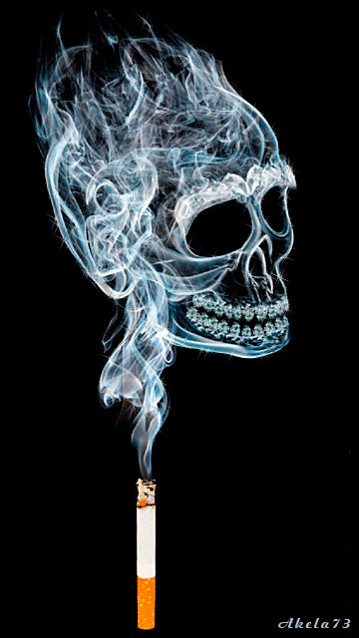

Slide 20
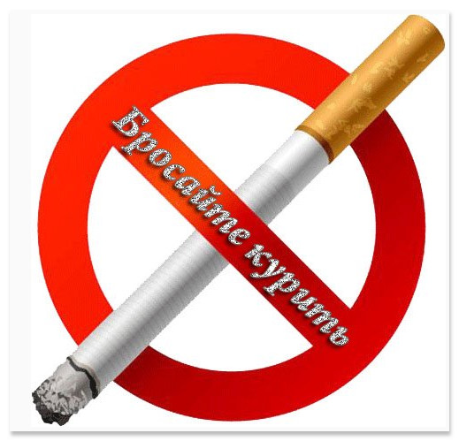
Интернет-ресурсы
1. http://www.tysvoboden.ru
2. http://ru.wikipedia.org
3. http://rusdemotivator.ru
4. http://trezvenniki.com/
5. http://bezvreda.com/vred-kureniya/
6. http://skazhynet.ru/category/kurenie/vred-kureniya

Slide 21
Как бросить курить
Большинство способов отказа от никотиновой зависимости оказываются малоэффективными. Некоторые из них и вовсе способны нанести не меньший вред здоровью, чем сигарета. Курильщику необходимо знать, чем может обернуться применение тех или иных разрекламированных методов.
Неэффективные способы бросить курить
Никотиновые препараты. Производители могут добавлять в их состав вещества, способные вызвать нарушения в работе жизненно важных органов.
Кодирование. Этот метод предполагает непосредственное вмешательство в человеческую психику.
Электронные сигареты. Помимо того, что эти изделия не отменяют саму привычку курить, они не избавляют и от психологической тяги к курению.
Простой и эффективный метод
Сегодня существует способ, эффективность которого доказана множеством исследований. Его автором является Аллен Карр. В своей книге он раскрывает механизм зависимости от сигарет и помогает читателям с легкостью её преодолеть.
Благодаря его уникальному и доступному методу миллионы людей по всему миру смогли избавиться от зависимости!
http://www.tysvoboden.ru/easy-way/

Slide 22
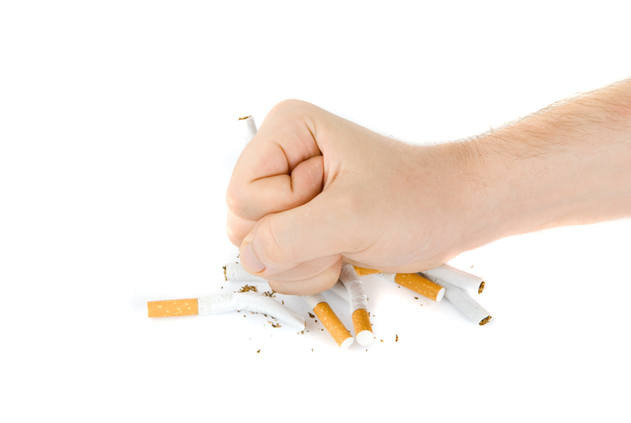
В презентации использованы материалы с сайтов:
http://www.tysvoboden.ru
http://ru.wikipedia.org
http://rusdemotivator.ru
http://trezvenniki.com/

